Slide 1
자료구조
소 속 : 가천대학교 모바일소프트웨어학과 발 표 자 : 강산, 박태환
발 표 일 : 2015년 01월 15일

Slide 2
CONTENTS
Ⅰ │ 개요
Ⅱ │ 자료구조
스택
큐
연결리스트
버블정렬
이진트리
Ⅲ │ 구현

Slide 3
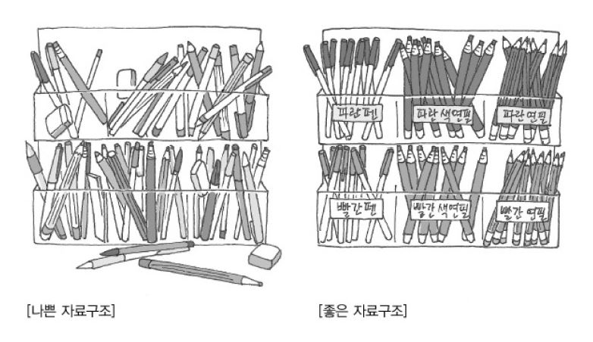
자료구조 개요
■ 자료구조란?
자료를 효율적으로 사용하기 위해서 자료의 특성에 따라서 분류하여 구성하고 저장 및 처리하는 모든 작업

Slide 4
자료구조 개요
■ 자료구조의 분류
자료의 형태에 따른 분류
단순 구조
- 정수, 실수, 문자, 문자열 등의 기본 자료형
선형구조
- 자료들 간의 앞뒤 관계가 1:1의 선형 관계
- 리스트, 연결리스트, 스택, 큐, 덱 등
비선형구조
- 자료들 간의 앞뒤 관계가 1:多, 또는 多:多의 관계
- 트리, 그래프 등
파일구조
- 레코드의 집합인 파일에 대한 구조
- 순차파일, 색인파일, 직접파일 등

Slide 5
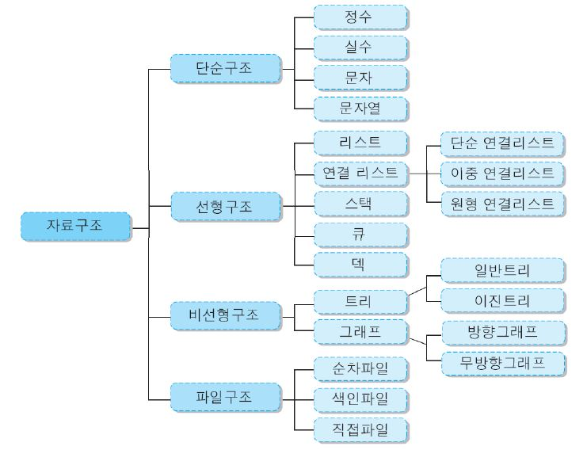
자료구조 개요
■ 자료구조의 분류

Slide 6
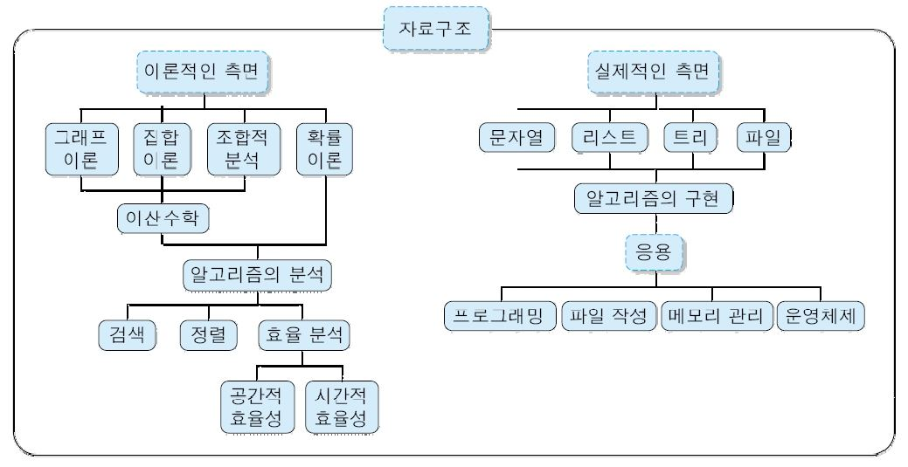
자료구조 개요
■ 자료구조의 분류

Slide 7
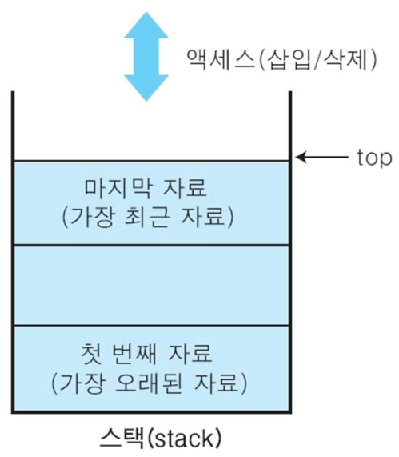
자료구조
■ 스택(stack)
접시를 쌓듯이 자료를 차곡차곡 쌓아 올린 형태의 자료구조
스택에 저장된 원소는 top으로 정한 곳에서만 접근 가능
top의 위치에서만 원소를 삽입하므로 먼저 삽입한 원소는 밑에 쌓이고, 나중에 삽입한 원소는 위에 쌓임
마지막에 삽입(Last-In)한 원소는 맨 위에 쌓여 있다가 가장 먼저 삭제(First-Out)됨 ☞ 후입선출 구조 (LIFO, Last-In-First-Out)

Slide 8
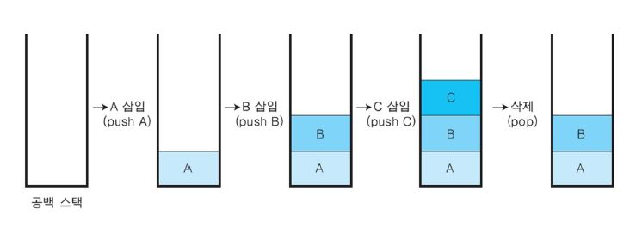
자료구조
■ 스택의 연산
스택에서의 삽입 연산 : push
스택에서의 삭제 연산 : pop
스택에서의 원소 삽입/삭제 과정
<공백 스택에 원소 A, B, C를 순서대로 삽입하고 한번 삭제하는 동안의 스택 변화>

Slide 9
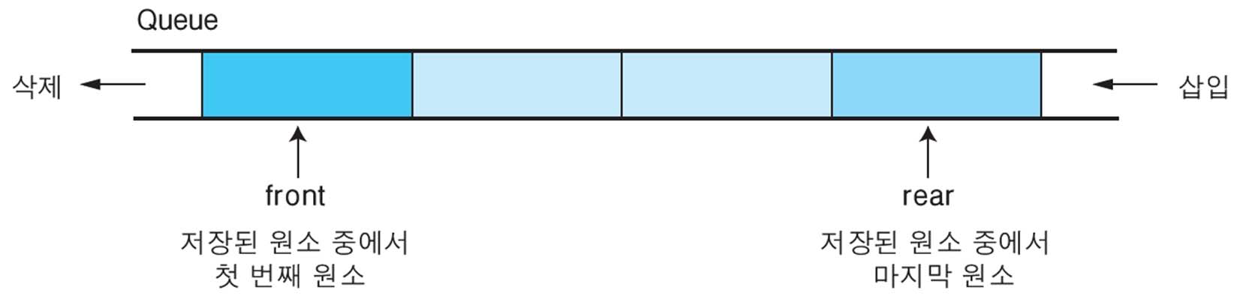
자료구조
■ 큐(queue)
스택과 마찬가지로 삽입과 삭제의 위치가 제한된 유한 순서 리스트
큐의 뒤에서는 삽입만 하고, 앞에서는 삭제만 할 수 있는 구조
삽입한 순서대로 원소가 나열되어 가장 먼저 삽입(First-In)한 원소는 맨앞에 있다가 가장 먼저 삭제(First-Out)됨
☞ 선입선출 구조 (FIFO, First-In-First-Out)

Slide 10
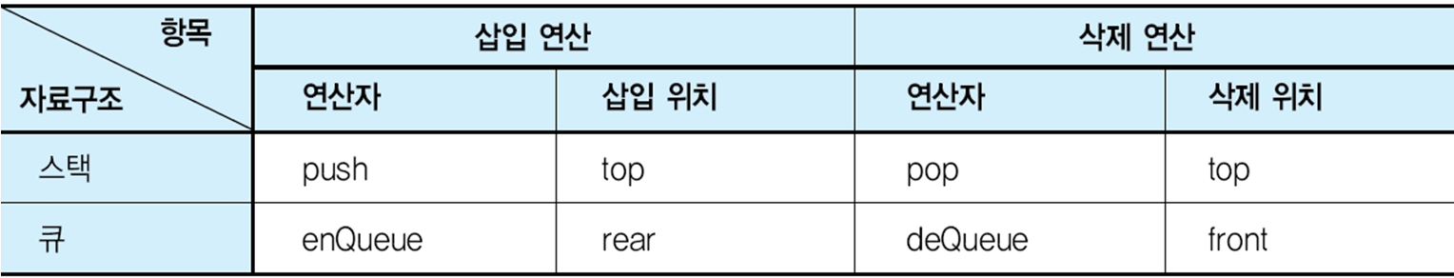
자료구조
■ 큐(queue)
큐의 연산
삽입 : enQueue
삭제 : deQueue
<스택과 큐의 연산 비교>

Slide 11
자료구조
■ 리스트(list)
데이터를 나란히 저장하는 자료구조
리스트는 크게 순차리스트와 연결리스트로 나누어짐
순차 자료구조의 문제점
삽입연산이나 삭제연산 후에 연속적인 물리 주소를 유지하기 위해서 원소들을 이동시키는 추가적인 작업과 시간 소요
원소들의 이동 작업으로 인한 오버헤드는 원소의 개수가 많고 삽입・삭제 연산이 많이 발생하는 경우에 성능상의 문제 발생
순차 자료구조는 배열을 이용하여 구현하기 때문에 배열이 갖고 있는 메모리 사용의 비효율성 문제를 그대로 가짐
순차 자료구조에서의 연산 시간에 대한 문제와 저장 공간에 대한 문제를 개선한 자료 표현 방법 필요

Slide 12
자료구조
■ 연결리스트(linked list)
연결 자료구조(Linked Data Structure): 자료의 논리적인 순서와 물리적인 순서가 일치하지 않는 자료구조
각 원소에 저장되어 있는 다음 원소의 주소에 의해 순서가 연결되는 방식
물리적인 순서를 맞추기 위한 오버헤드가 발생하지 않음
여러 개의 작은 공간을 연결하여 하나의 전체 자료구조를 표현
크기 변경이 유연하고 더 효율적으로 메모리 사용
연결 리스트
리스트를 연결 자료구조로 표현한 구조
연결하는 방식에 따라 단순 연결 리스트와 원형 연결 리스트, 이중 연결 리스트, 이중 원형 연결 리스트

Slide 13
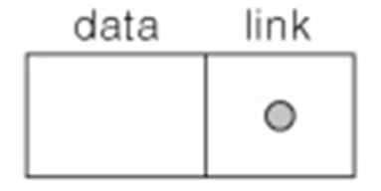
자료구조
■ 연결리스트(linked list)
노드
연결 자료구조에서 하나의 원소를 표현하기 위한 단위 구조
<원소, 주소>의 구조
데이터 필드(data field)
원소의 값을 저장
저장할 원소의 형태에 따라서 하나 이상의 필드로 구성
링크 필드(link field)
다음 노드의 주소를 저장
포인터 변수를 사용하여 주소값을 저장

Slide 14

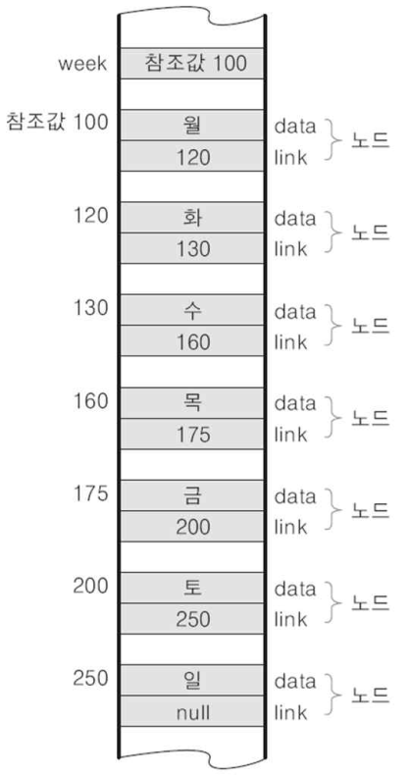

자료구조
■ 연결리스트(linked list)
리스트 week=(월, 화, 수, 목, 금, 토, 일)
예) week에 대한 연결 리스트

Slide 15
자료구조
■ 연결리스트(linked list)
리스트 이름 week - 연결 리스트의 시작을 가리키는 포인터변수
포인터변수 week는 연결 리스트의 첫번째 노드를 가리키는 동시에 연결된 리스트 전체를 의미
연결 리스트의 마지막 노드의 링크필드 - 노드의 끝을 표시하기 위해서null(널) 저장
공백 연결 리스트 - 포인터변수 week에 null을 저장 (널 포인터)
각 노드의 필드에 저장한 값은 포인터의 점 연산자를 사용하여 액세스
week.data : 포인터 week가 가리키는 노드의 데이터 필드 값 “월”
week.link : 포인터 week가 가리키는 노드의 링크 필드에 저장된 주소값

Slide 16
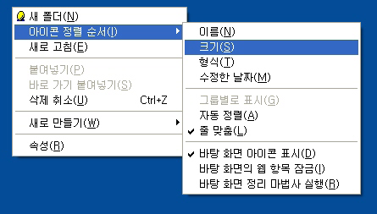
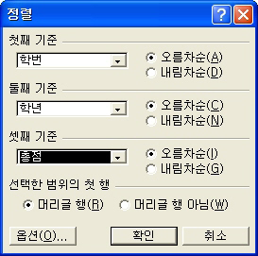
자료구조
■ 정렬(sort)
2개 이상의 자료를 작은 것부터 큰 순서(오름차순, ascending)로 정렬 또는 큰 것부터 작은 것 순서(내림차순, descending)로 재배열하는 것
키 : 자료를 정렬하는 데 사용하는 기준 값
<정렬의 예>

Slide 17
자료구조 개요
■ 정렬의 분류
실행방법에 따른 분류
비교식 정렬(comparative sort)
비교하고자 하는 각 키 값들을 한번에 두 개씩 비교하여 교환하는 방식으로 정렬을 실행하는 방법
분산식 정렬(distribute sort)
키 값을 기준으로 하여 자료를 여러 개의 부분 집합으로 분해하고, 각 부분집합을 정렬함으로써 전체를 정렬하는 방식으로 실행하는 방법
- 순차파일, 색인파일, 직접파일 등

Slide 18
자료구조 개요
■ 정렬의 분류
정렬장소에 따른 분류
내부 정렬(internal sort)
정렬할 자료를 메인 메모리에 올려서 정렬하는 방식
정렬 속도가 빠르지만 정렬할 수 있는 자료의 양이 메인 메모리의 용량에 따라 제한됨
내부 정렬 방식
교환 방식: 키를 비교하고 교환하여 정렬하는 방식
» 선택 정렬, 버블 정렬, 퀵 정렬
삽입 방식: 키를 비교하고 삽입하여 정렬하는 방식
» 삽입 정렬, 셸 정렬
병합 방식: 키를 비교하고 병합하여 정렬하는 방식
» 2-way병합, n-way 병합

Slide 19
자료구조 개요
■ 정렬의 분류
내부 정렬 방식
분배 방식: 키를 구성하는 값을 여러 개의 부분집합에 분배하여 정렬하는 방식
» 기수 정렬
선택 방식 : 이진 트리를 사용하여 정렬하는 방식
» 힙 정렬, 트리 정렬

Slide 20
자료구조 개요
■ 정렬의 분류
외부 정렬(external sort)
정렬할 자료를 보조 기억장치에서 정렬하는 방식
내부 정렬보다 속도는 떨어지지만 내부 정렬로 처리할 수 없는 대용량 자료에 대한 정렬 가능
외부 정렬 방식
병합 방식 : 파일을 부분 파일로 분리하여 각각을 내부 정렬 방법으로 정렬하여 병합하는 정렬 방식
» 2-way 병합, n-way 병합

Slide 21
자료구조 개요
■ 버블 정렬
버블 정렬(bubble sort)
인접한 두 개의 원소를 비교하여 자리를 교환하는 방식
첫 번째 원소부터 마지막 원소까지 반복하여 한 단계가 끝나면 가장 큰 원소가 마지막 자리로 정렬
첫 번째 원소부터 인접한 원소끼리 계속 자리를 교환하면서 맨 마지막 자리로 이동하는 모습이 물 속에서 물 위로 올라오는 물방울 모양과 같다고 하여 버블(bubble) 정렬이라 함

Slide 22
자료구조
■ 검색(search)
컴퓨터에 저장한 자료 중에서 원하는 항목을 찾는 작업
검색 성공 - 원하는 항목을 찾은 경우
검색 실패 – 원하는 항목을 찾지 못한 경우
탐색 키를 가진 항목을 찾는 것
탐색 키(search key) - 자료를 구별하여 인식할 수 있는 키
삽입/삭제 작업에서의 검색
원소를 삽입하거나 삭제할 위치를 찾기 위해서 검색 연산 수행

Slide 23
자료구조
■ 검색(search) 방법
수행 위치에 따른 분류
내부 검색 - 메모리 내의 자료에 대해서 검색 수행
외부 검색 - 보조 기억 장치에 있는 자료에 대해서 검색 수행
검색 방식에 따른 분류
비교 검색 방식(comparison search method)
검색 대상의 키를 비교하여 검색하는 방법
순차 검색, 이진 검색, 트리 검색
계산 검색 방식(non-comparison method)
계수적인 성질을 이용한 계산으로 검색 하는 방법
해싱

Slide 24
자료구조 개요
■ 정렬의 분류
이진 검색(binary search)
이분 검색, 보간 검색(interpolation search)이라고도 함
자료의 가운데에 있는 항목을 키 값과 비교하여 다음 검색 위치를 결정하여 검색을 계속하는 방법
찾는 키 값 > 원소의 키 값 : 오른쪽 부분에 대해서 검색 실행
찾는 키 값 < 원소의 키 값 : 왼쪽 부분에 대해서 검색 실행
키를 찾을 때까지 이진 검색을 순환적으로 반복 수행함으로써 검색 범위를 반으로 줄여가면서 더 빠르게 검색
정복 기법을 이용한 검색 방법
검색 범위를 반으로 분할하는 작업과 검색 작업을 반복 수행
정렬되어있는 자료에 대해서 수행하는 검색 방법

Slide 25
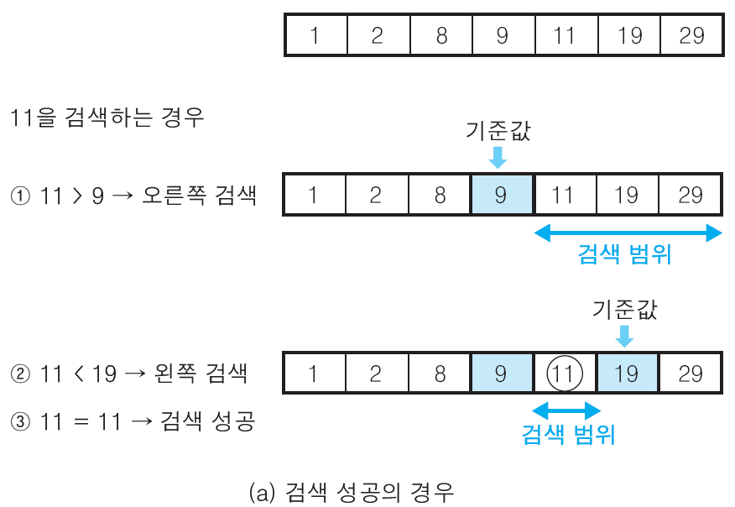
자료구조 개요
■ 정렬의 분류
이진 검색(binary search)

Slide 26
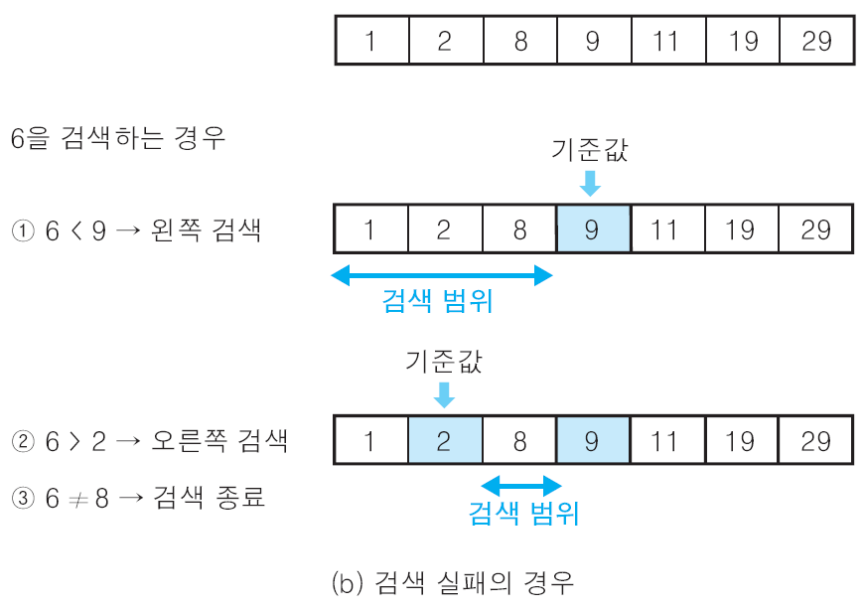
자료구조 개요
■ 정렬의 분류
이진 검색(binary search)

Slide 27
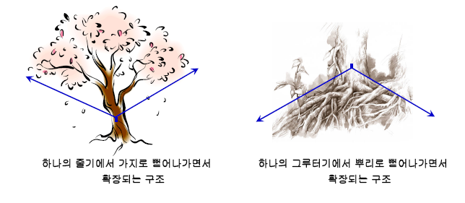
자료구조 개요
■ 트리(tree)
원소들 간에 1:多관계를 가지는 비선형 자료구조
원소들 간에 계층관계를 가지는 계층형 자료구조
상위 원소에서 하위 원소로 내려가면서 확장되는 트리(나무)모양의 구조

Slide 28
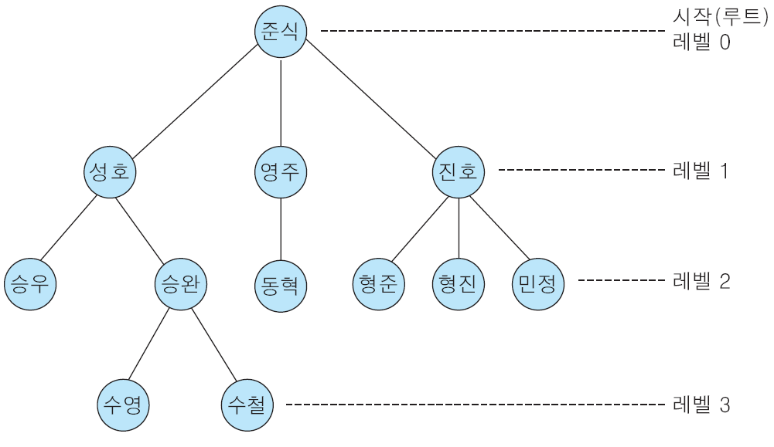
자료구조 개요
■ 트리(tree)
트리 자료구조의 예 – 가계도
가계도의 자료 : 가족 구성원
자료를 연결하는 선 : 부모-자식 관계 표현

Slide 29
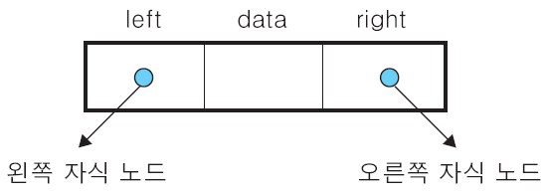
자료구조
■ 트리(tree)
연결 자료구조를 이용한 이진트리의 구현
단순 연결 리스트를 사용하여 구현
이진 트리의 모든 노드는 2개의 자식 노드를 가지므로 일정한 구조의 노드를 사용할 수 있음

Slide 30
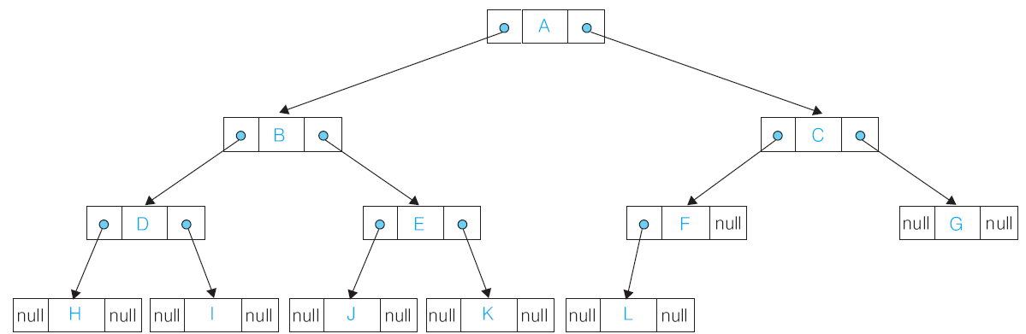
자료구조
■ 트리(tree)
완전 이진 트리의 단순 연결 리스트 표현

Slide 31
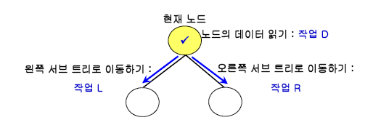
자료구조
■ 트리(tree)의 순회
이진 트리의 순회(traversal)
계층적 구조로 저장되어있는 트리의 모든 노드를 방문하여 데이터를 처리하는 연산
순회를 위해 수행할 수 있는 작업 정의
⑴ 현재 노드를 방문하여 데이터를 읽는 작업 D
⑵ 현재 노드의 왼쪽 서브트리로 이동하는 작업 L
⑶ 현재 노드의 오른쪽 서브트리로 이동하는 작업 R

Slide 32
자료구조
■ 트리(tree)의 순회
이진 트리가 순환적으로 정의되어 구성되어있으므로, 순회작업도 서브트리에 대해서 순환적으로 반복하여 완성한다.
왼쪽 서브트리에 대한 순회를 오른쪽 서브트리 보다 먼저 수행한다.
순회의 종류
전위 순회
중위 순회
후위 순회

Slide 33
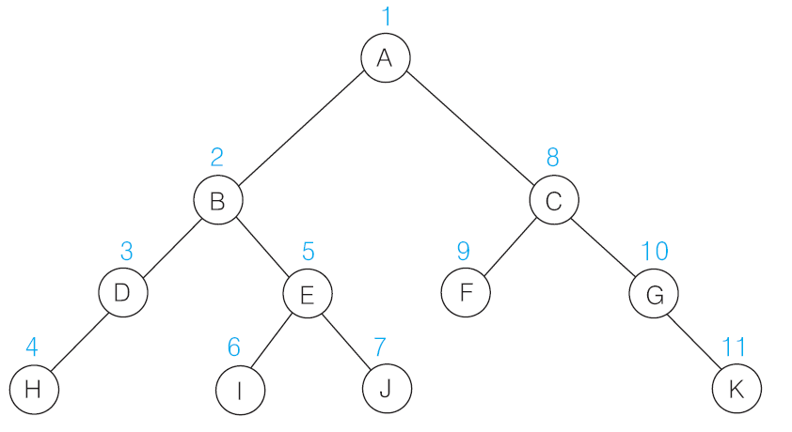
자료구조
■ 트리(tree)의 순회
전위 순회(preorder traversal)
수행 방법
① 현재 노드 n을 방문하여 처리한다. : D
② 현재 노드 n의 왼쪽 서브트리로 이동한다. : L
③ 현재 노드 n의 오른쪽 서브트리로 이동한다. : R

Slide 34
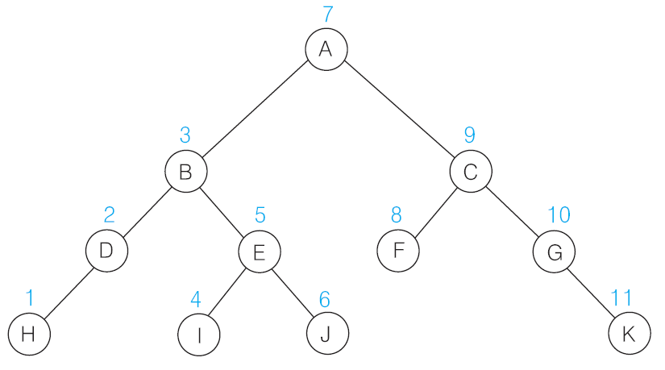
자료구조
■ 트리(tree)의 순회
중위 순회(inorder traversal)
수행 방법
① 현재 노드 n의 왼쪽 서브트리로 이동한다. : L
② 현재 노드 n을 방문하여 처리한다. : D
③ 현재 노드 n의 오른쪽 서브트리로 이동한다. : R

Slide 35
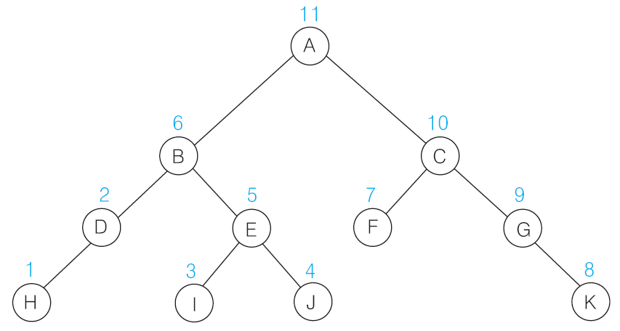
자료구조
■ 트리(tree)의 순회
후위 순회(postorder traversal)
수행 방법
① 현재 노드 n의 왼쪽 서브트리로 이동한다. : L
② 현재 노드 n의 오른쪽 서브트리로 이동한다. : R
③ 현재 노드 n을 방문하여 처리한다. : D

Slide 36
구현

